Slide 1
Pyszności z Warszawy
Charakterystyczne dania warszawskie

Slide 2

Warszawa dawniej często gościła ludzi, którzy przyjeżdżali z Polski i z całego świata. Teraz też tak jest. Dlatego potrawy kuchni warszawskiej są bardzo różnorodne i bardzo trudno jest powiedzieć, że jakaś potrawa jest typowo warszawska.
Jest jednak kilka dań, które stały się charakterystyczne dla Warszawy.
Niektóre z nich nawet w nazwie mają określenie „warszawski”, mimo że znane są w całej Polsce.
Źródło grafiki: http://wlaczpolske.pl/index.php?etap=10&i=866

Slide 3
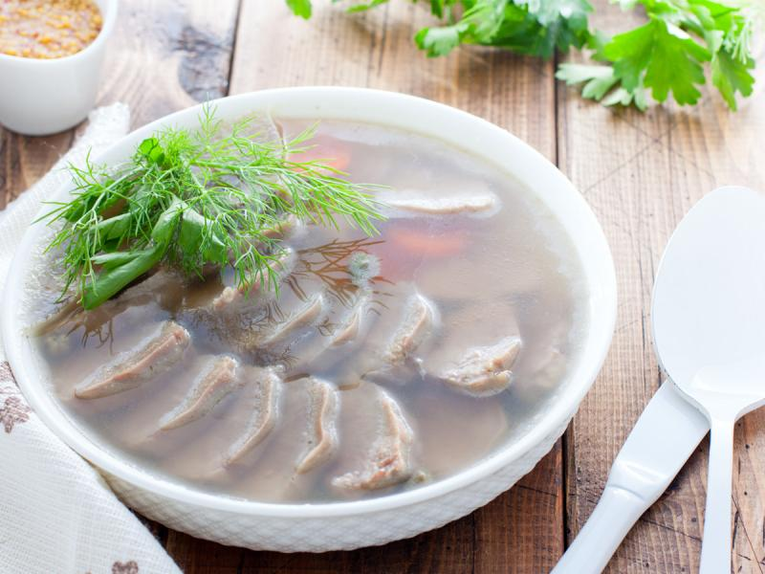
Schab po warszawsku
Źródło zdjęcia: https://polki.pl/przepisy/przekaski,schab-po-warszawsku-przepis-na-tradycyjna-przekaske-na-zimno,11735,przepis.html
Jednym z dań, który stolicę ma nawet w nazwie, jest schab po warszawsku. W innych regionach Polski znany bardziej jako schab w galarecie.
Podobno potrawa ta powstała przez przypadek w jednej z warszawskich restauracji. Historia głosi, że kucharz, który nie chciał zmarnować nadmiaru wywaru przygotowanego na zimne nóżki, postanowił zalać nim plastry upieczonego mięsa.

Slide 4
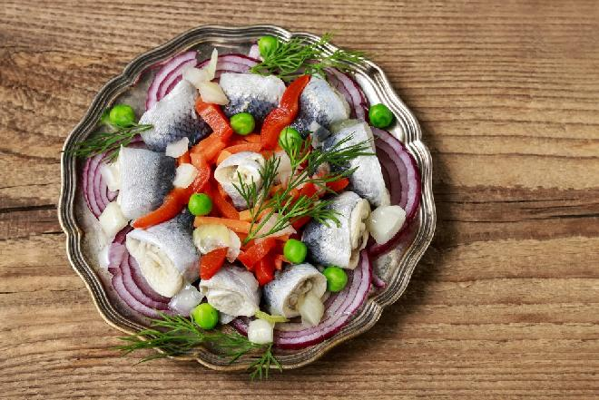
Śledź po warszawsku
Śledzie znane są w Polsce pod różnymi postaciami. Lubimy śledzie w śmietanie, po żydowsku, po kaszubsku, smażone, marynowane…
A co jest takiego wyjątkowego w śledziach po warszawsku? Charakterystycznym dodatkiem do śledzia przygotowanego po warszawsku jest musztarda.
Każdy śledziowy filet musi zostać posmarowany cienko musztardą, przyprawiony i dopiero wówczas obłożony dodatkami - jednym z podstawowych jest cebulka. Wówczas rybę zwija się w ciasny rulonik, przekłuwa wykałaczką
i skrapia oliwą.
Źródło zdjęcia:https://beszamel.se.pl/zakaski/sledzie-po-warszawsku-przepis-na-pyszna-przekaske,16632/

Slide 5
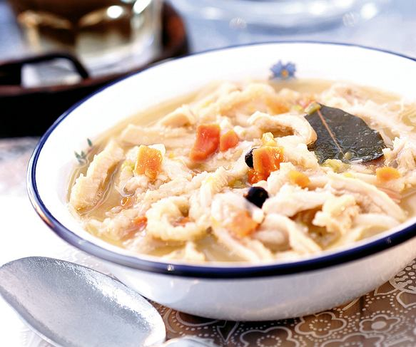
Flaczki po warszawsku
Tak jak w całej Polsce, najbardziej popularną warszawską zupą był i jest rosół. Wszystkim znana i bardzo lubiana zupa pomidorowa podobno wzięła swój początek właśnie w Warszawie. Gdy zaczniemy przeszukiwać tradycyjnych przepisów, znajdziemy w nich warszawską zupę cebulową, a także kwaśnicę. Jednak mieszkańcy Warszawy z największym sentymentem opowiadają o flakach po warszawsku.
Tym co wyróżnia warszawskie flaki są dodawane do zupy pulpety.
Źródło zdjęcia: http://magazyn-kuchnia.pl/magazyn-kuchnia/56,123978,13426204,pyzy-z-bazaru-rozyckiego,,4.html?disableRedirects=true

Slide 6
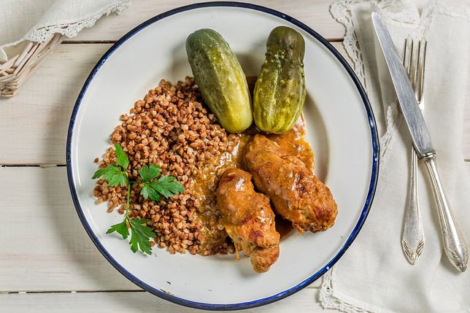
Zrazy po warszawsku
Jest to danie znane w całej Polsce. Mięso wołowe zwijane w ruloniki podawane w sosie razem z kaszą i kiszonymi ogórkami – Pycha!
Źródło zdjęcia: https://kuchnia.wp.pl/smaki-polski-po-warszawsku-czyli-kultowe-dania-ze-stolicy-6054908491658369a?nil=

Slide 7
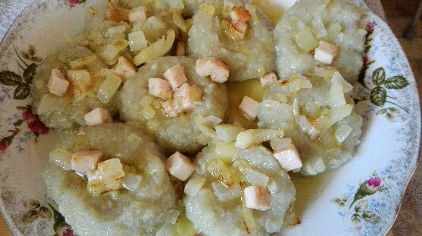
„Pyzy, pyzy gorące!”
Takie zachęcające nawoływania można było słyszeć w dawnej Warszawie. Panie, które sprzedawały gorące pyzy na bazarze Różyckiego, wkładały je do słoika i owijały gazetą, żeby dłużej były cieplutkie.
My zapraszamy Ciebie dzisiaj do zrobienia takich warszawskich pyz w Twoim domu razem z rodzicami albo ze starszym rodzeństwem.
Skorzystaj z naszego przepisu umieszczonego w zakładce „Grupy/Kółko Kulinarne”.

Slide 8
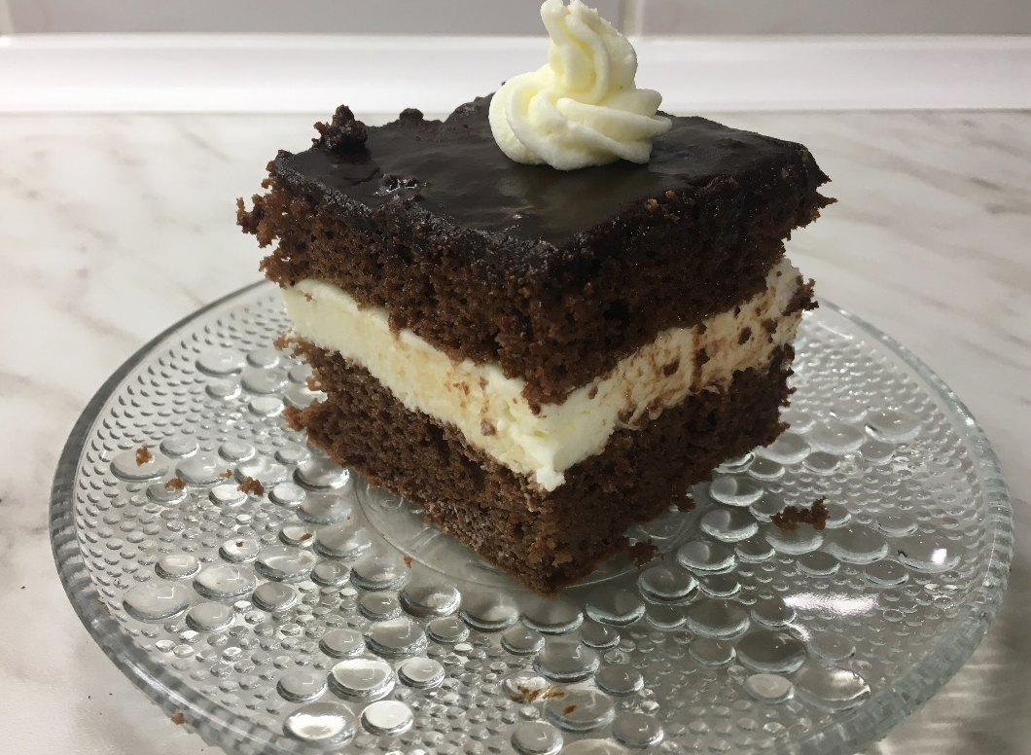
Czas na deser…
Najbardziej znanym warszawskim deserem jest ciastko W-Zetka. Są dwie teorie na pochodzenie nazwy tej słodkości. Jedni uważają, że jest to skrót od „Wypieku Z Kremem”. Inni głoszą, że ciastko to nazwano tak na cześć budowanej w latach 40. i 50. XX wieku w Warszawie Trasy W-Z (wschód - zachód), która była największą ówczesną inwestycją i symbolem odradzania się stolicy.
Bez względu na pochodzenie nazwy, ciastko
z czekoladowego biszkoptu i bitej śmietany od przeszło 60 lat jest najsłodszą wizytówką Warszawy.
Zapraszamy wszystkich smakoszy słodkości do wykonania wspólnie z rodzicami W-Zetki zgodnie z instrukcją umieszczoną w zakładce „Grupy/Kółko Kulinarne”.

Slide 9
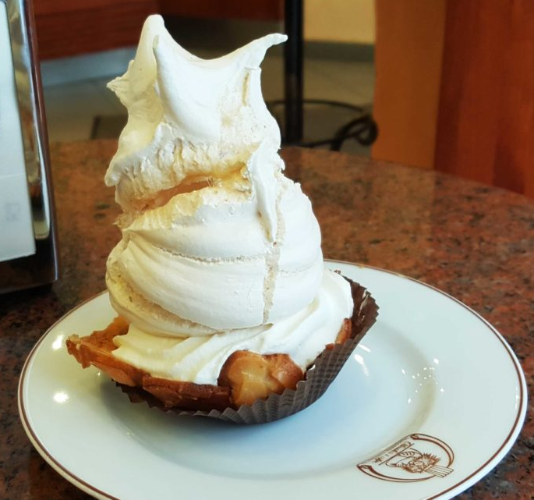
Zygmuntówka
Zygmuntówka powstała w 2009 roku na konkurs ogłoszony przez Ratusz i Cech Rzemiosł Spożywczych. Spód ciastka to migdałowa babeczka wypełniona musem czekoladowym, konfiturą żurawinową i bitą śmietaną, przykryta bezą w kształcie korony.
Źródło zdjęcia: https://warsawnow.pl/wuzetka-zygmuntowka-inzynierka-zjesc-desery-warszawy/

Slide 10
Mniam… Mniam…
A może ktoś z Was, albo z Waszych bliskich zna przepis na tradycyjne warszawskie dania i desery?
Czekamy na Wasze pomysły!
Udanych zabaw kulinarnych!
Panie z Waszego przedszkola ☺

Slide 11
Do zrobienia prezentacji korzystałyśmy ze stron internetowych:
https://warsawnow.pl/wuzetka-zygmuntowka-inzynierka-zjesc-desery-warszawy/
http://magazyn-kuchnia.pl/magazyn-kuchnia/56,123978,13426204,pyzy-z-bazaru-rozyckiego,,4.html?disableRedirects=true
https://kuchnia.wp.pl/smaki-polski-po-warszawsku-czyli-kultowe-dania-ze-stolicy-6054908491658369a?nil=
https://beszamel.se.pl/dania-glowne-miesne/pyzy-z-rozyca-przepis-tradycyjnej-kuchni-warszawskiej,4390/
https://warsawtour.pl/warszawskie-specjaly/

